Slide 1
AUTOMATIZACIÓN MALLA CONTROLES MÉDICO A.P.
27 noviembre 2019

Slide 2
Contexto
Objetivo:
Automatizar la herramienta de capacity de médicos A.P. para entregar malla de controles a la operación de forma periódica junto con indicadores de interés buscando entregar herramientas para mejorar la gestión de los JOA.
Lógica:
Generar un código que pueda correr automáticamente, con periodicidad por definir, para lograr el objetivo.

Slide 3
Modelo
Minimizar el espacio ocioso del día.
La malla de controles propuesta es igual al 120% del pronóstico de la demanda.
La demanda propuesta por bloque no supera junto predecesor la capacidad real del turno (si uno sobrepasa la capacidad, su vecino compensan).
Cuando sobrepasa no supera un 15% de la capacidad del bloque.
Preferir bloques con menos desviación estándar.
Aumentar la cantidad de controles para cuando se sobrepasa el Horizonte cita.
Castigar gran cantidad de controles en un bloque, alisar la carga.

Slide 4
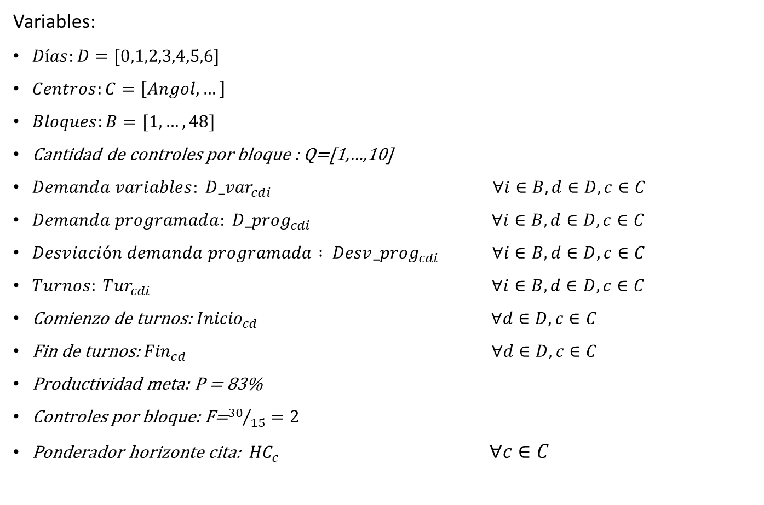
Modelo
Variables:
$Días:D=[0,1,2,3,4,5,6]$
$Centros:C=\left[Angol,…\right]$
$Bloques:B=[1,…,48]$
Cantidad de controles por bloque : Q=[1,…,10]
$Demanda variables: {D_var}_{cdi} ∀i∈B,d∈D, c∈C$
$Demanda programada: {D_prog}_{cdi} ∀i∈B,d∈D, c∈C$
$Desviación demanda programada : {Desv_prog}_{cdi} ∀i∈B,d∈D, c∈C$
$Turnos: {Tur}_{cdi} ∀i∈B,d∈D, c∈C$
Comienzo de turnos:${ Inicio}_{cd} ∀d∈D, c∈C$
Fin de turnos:${ Fin}_{cd} ∀d∈D, c∈C$
Productividad meta: P = 83%
Controles por bloque: F=${30}/{15}=2$
Ponderador horizonte cita: ${HC}_{c}$ $∀c∈C$

Slide 5

Modelo
Variable de decisión:
$Controles (Binaria): C_{qcdi}$ $∀i∈B,d∈D, c∈C, q∈Q$
Función objetivo:
$min: \sum_{C}{\sum_{B}{\sum_{D}{[100∗(−P∗F∗}} {Tur}_{cdi}+F∗{D_var}_{cdi}}+\sum_{Q}{C_{qcdi}}$)
$+ 10∗(\sum_{Q}{q∗C_{qcdi})}$
$+(5∗{Desv_prog}_{cdi}$)* $\sum_{Q}{C_{qcdi} ]}$
Restricciones:
Si ${Tur}_{cdi}>{D_var}_{cdi}$:
$F∗{Dvar}_{cdi}+\sum_{q}{C_{qcdi}≤1,15∗}$ ${P∗F∗Tur}_{cdi}$ $∀i∈B,d∈D, c∈C$
Else:
$\sum_{q}{C_{qcdi}≤0 } ∀i∈B,d∈D, c∈C$

Slide 6
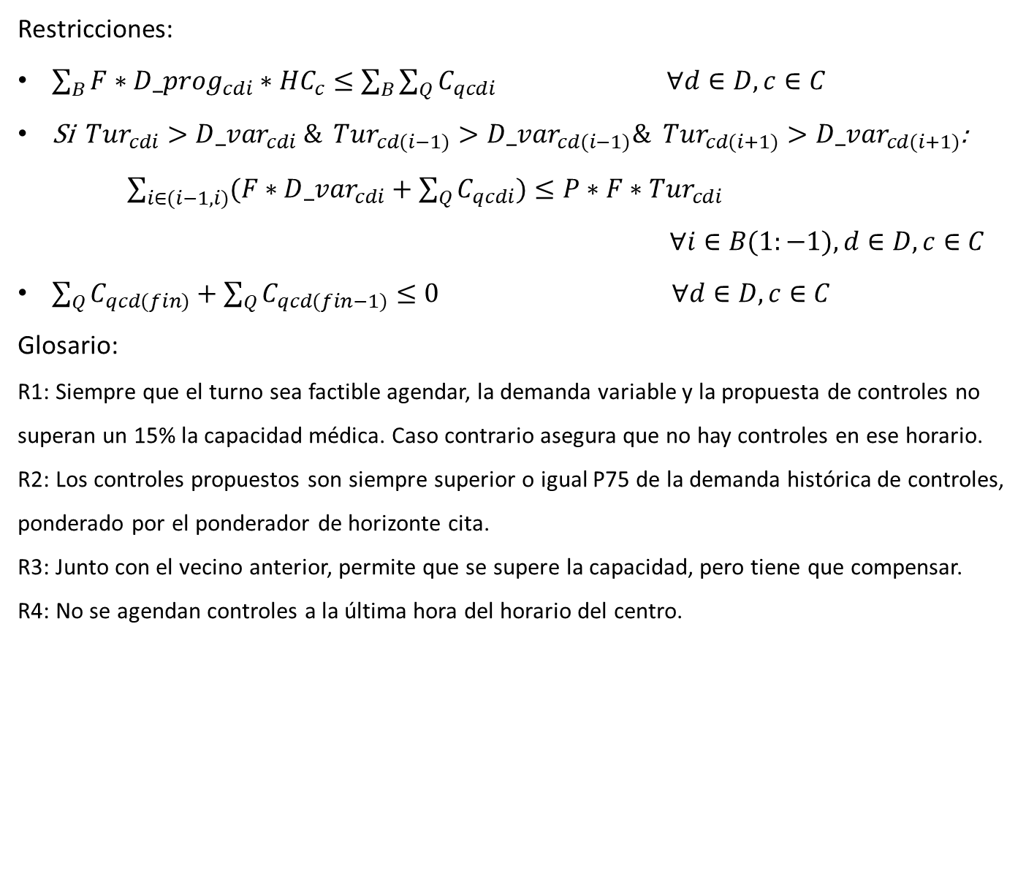
Modelo
Restricciones:
$\sum_{B}{F∗{D_prog}_{cdi}∗{HC}_{c}}≤\sum_{B}{\sum_{Q}{C_{qcdi}}}$ $∀d∈D, c∈C$
Si ${Tur}_{cdi}>{D_var}_{cdi} \&$ ${Tur}_{cd(i−1)}>{D_var}_{cd(i−1)}\& {Tur}_{cd(i+1)}>{D_var}_{cd(i+1)}$:
$\sum_{i∈(i−1,i)}{(F∗{D_var}_{cdi}}+$ $\sum_{Q}{C_{qcdi})}≤P∗F∗{Tur}_{cdi}$
$$∀i∈B(1:−1),d∈D, c∈C$$
$\sum_{Q}{C_{qcd(fin)}+\sum_{Q}{C_{qcd(fin−1)}}}≤0$ $∀d∈D, c∈C$
Glosario:
R1: Siempre que el turno sea factible agendar, la demanda variable y la propuesta de controles no superan un 15% la capacidad médica. Caso contrario asegura que no hay controles en ese horario.
R2: Los controles propuestos son siempre superior o igual P75 de la demanda histórica de controles, ponderado por el ponderador de horizonte cita.
R3: Junto con el vecino anterior, permite que se supere la capacidad, pero tiene que compensar.
R4: No se agendan controles a la última hora del horario del centro.

Slide 7
Indicadores acordados
Ocupación.
Cantidad de controles por día (P75 histórico y propuesto).
Desglose de ingresos, para poder identificar con que registro se trabaja.
Malla de controles.
Horizonte cita.

